Slide 1
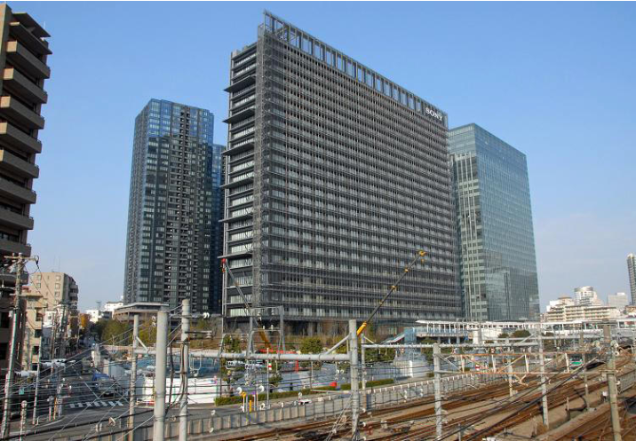

일본의 음반사
#22101407_임나현

Slide 2


목차
A table of Contents
#1,
음반사란 어떤 곳 인가?
#2,
다양한 일본의 음반사
#3,
한국 음반사와
일본 음반사의 차이

Slide 3
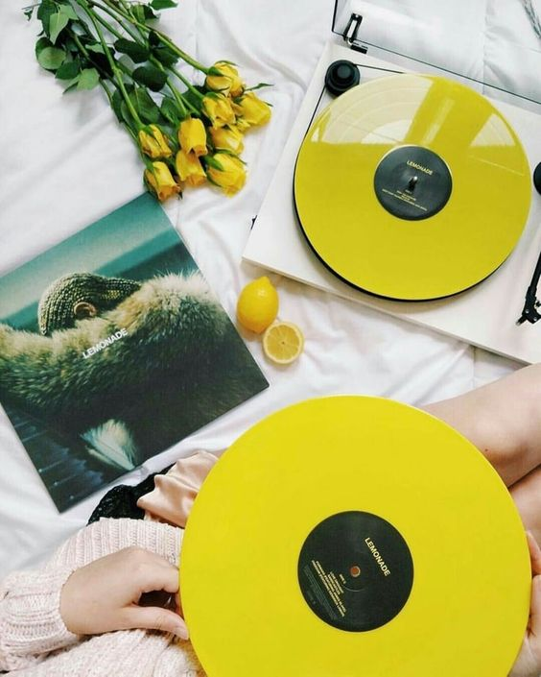
Part 1,
음반사란
어떤 곳 인가?

Slide 4



Part 1
음반사가 하는 일
1
아티스트의 홍보 및 지원
2
음악을 세상에 전파
3
상품기획과 아티스트 일정 관리
음반사란 어떤 곳 인가?

Slide 5





Part 1
음반사 속의 부서
제작부
선전부
영업부
계약 아티스트의 CD와
뮤직 비디오 등의 제작
광고를 내 주거나 라디오에서
음악을 틀어 주거나 함
자사의 CD 나 DVD 등을 상점에 구매 받아
손님들이 살 수 있는 환경을 만듬
음반사란 어떤 곳 인가?

Slide 6

그렇다면…사무실 레코드 회사와
라벨이란? 그리고 그 차이는?
관련 영상을 시청해볼까요??
사진을 클릭하여 링크로 이동하기 →

Slide 7

Part 2,
일본에 존재하는
다양한 음반사

Slide 8




Part 2
일본의 음반사 (4군데)
이 외에도 일본에는 굉장히
다양한 종류의 음반사들이
존재합니다.
ソニー・ミュージックエンタテインメント (日本)
소니 뮤직 엔터테인먼트 (일본)
ランティス
(란티스)
エイベックス
(에이벡스)
ポニーキャニオン
(포니캐년)
일본의 다양한 음반사

Slide 9
그렇다면…일본에 현존하는
음반사의 개수는?
대략 57개

Slide 10
Part 2
주식회사 란티스
란티스 소속 아티스트
란티스 축제 (라이브 이벤트)
-오노 다이스케 -오오하시 아야카 -치바라 미노리
-미호 카라사와 -타도코로 아즈사 -JAM Project
-요정제국 -하타나카 타스쿠 -가게야마 히로노부
-구란로데오 -fhána -럭 라이프 등등
-2009 년 9 월 26 일 , 9 월 27 일 에 란티스 설립 10 주년 기념으로 후지큐 하이랜드 · 코니 숲에서 개최
-2014 년 에 설립 15 주년 기념으로 미에현 · 오사카 · 도쿄 · 미야기 현 의 4 회장에서 개최
란티스 제작 참여 작품
란티스 그 외에 활동
- 아즈망가 대왕 - 우주 해적 미토의 대모험
-스즈미야 하루히의 우울 -케로로 중사※5th 시즌 이후
-스즈미야 하루히의 소실 - 기동전 사 건담 AGE
미래 일기 - 폭풍우 치는 밤에 ~ 비밀의 친구 ~
쿠 로코의 농구 - 러브 라이브 - 일곱 가지 대죄
중 2 병이라도 사랑을 하고 싶다 - 바이올렛 에바 가든
살육의 천사 -Fate 등등
-게임
-드라마
-드라마CD
라디오
Mellow Head 제작 참여
I WILL 제작 참여
일본의 다양한 음반사

Slide 11

잠 깨는 겸 시청하는
2019 란티스 축제 테마 송
사진을 클릭하여 링크로 이동하기 →

Slide 12
Part 2
에이벡스
에이벡스 소속 아티스트
에이벡스 자회사
-I Do not Like Mondays -아이콘 - 아오사쿠라
-BuZZ -BoA -BIGBANG
-Da-iCE -EMPiRE -f(x)
-BAND-MAID -후와후와 -이나쿠나래 등등
- 에이벡스 엔터테인먼트 주식회사
- 에이벡스 클래식 인터내셔널 주식회사
- 에이벡스 매니지먼트 주식회사
AVEX & HIROTSU BIO EMPOWER LLC
에이벡스 픽쳐스 주식회사
등등
에이벡스 제작 작품
포니캐년 그 외에 기타 사업
- 이누야샤 - 블랙 잭
- 우에키의 법칙 - 사쿠라 대전
- 이니셜 D 시리즈 - ONE PIECE
가면 라이더 시리즈
ASTRO BOY 철완 아톰
ZOOM FLICKER 등등
- 디지털 플랫폼 사업
애니메이션 및 영상 사업
-매니지먼트 사업
해외 신규 기술 사업
사업 개발
일본의 다양한 음반사

Slide 13
Part 2
포니캐년
포니캐년 소속 아티스트
포니캐년 관리 사업
-aiko -Ange ☆ Reve -아키타 -아마노
-이시하라 -NATURE -타케타츠 아야나
-DIALOGUE + -토쿠 야마 히데노리 -이적
-BAND-MAID -AiRBLUE -박보검 등등
-1992 년 2월 24일 매니지먼트 회사로서 캐년 음악를 설립
2014 년 11 월 성우를 관리를 할 스왈로우 을 개설하고 이후 성우를 배출
2016 년 10월 전문 성우 아티스트의 육성을 목표로 학교 "P 's Voice Artist School” 을 개강
포니캐년 제작 영화 및 애니메이션
포니캐년 그 외에 기타 사업
- 드래곤 볼 시리즈 - Dr. 슬럼프 시리즈
-란마 ½ -여기는 잘나가는 파출소 THE MOVIE 시리즈
-토마스 - 마루코는 아홉 살
역시 고양이가 좋아 - 101 번째 프러포즈
케이 온! 시리즈 - 지박 소년 하나코 군
진격의 거인 시리즈 - 캐릭 캐릭 체인지
유리의 집 등등
- 1980년대 각종 개인용 컴퓨터 와 패밀리 컴퓨터 등의 PC 개발
- 가정용 게임 기용 게임 소프트를 발매
- 영화 배급 부문을 2013 년 2 월에 신설
2017 년 공개의 ”라 라 랜드” 대히트
2013 년 4 월에 도서부분 신설
2014 년 4 월부터 niconico 와 온센 에서 정보 프로그램 방송을
시작
일본의 다양한 음반사

Slide 14
Part 2
소니 뮤직 엔터테인먼트 (일본)
소니뮤직 관리 사업
소니뮤직 제작 참여 작품
-아티스트 & 음악
-비주얼 & 캐릭터
-애니메이션
- 엔터테인먼트 솔루션
- 귀멸의 칼날 - Fate -
-소드아트 온라인 -22/7
-약속의 네버 랜드 -동방 캐논볼
소니뮤직 자회사
소니 뮤직 소속 아티스트
- 소니 뮤직 레이블 즈
소니 뮤직 다이렉트
- 소니 뮤직 아티스 츠
뮤직 레인
소니 뮤직 퍼블리싱
소니 뮤직 마케팅
등등
-YOASOBI -사쿠라자카46 -요아소비
-DOES -우타다 히카루 -노비자카46
은하단 -스미카 -요네즈켄시
Lisa 등등
일본의 다양한 음반사

Slide 15
Part 2
워너뮤직 재팬
워너뮤직에 관하여
워너뮤직의 변천과정
1970 / 미국 회사와 일본회사가 함께 '워너 브라더스 파이오니어'를 설립
1972 / 회사 명을 ‘워너 · 파이오니아 주식회사 '로 변경
1990 / 파이오니아가 자사 계열 "레이저 디스크 주식회사” 를 "선구자 LDC” 로 상호 변경
1991년 - 회사 명을 ‘주식회사 ’워너 뮤직 재팬’로 변경.
1996년 / 일본 전통 음악의 엔카 부문에서 완전히 철수.
1998년 / wea japan 워너에 흡수되어 발매원은 워너 뮤직 재팬 변경 됨
2013년 / 사명 "WARNER MUSIC JAPAN” 의 서체 만 변경
2020년 / 회사를 존속 회사로, 예능 프로덕션 사업의 워너 뮤직 에이전시를 흡수 합병
미국 · 워너 뮤직 그룹 산하의 일본의 레코드 회사
- 1970 년 11 월 11 일 설립
워너뮤직 대표 고바야시 유키
음악 · 영상 소프트 제작 및 판매
연예 기획사 매니지먼트 사업
음악 저작권 관리와 원반 제작
워너뮤직 아티스트
- 아사카 유이 - Azumi - THE YELLOW MONKEY
- indigo la End - SF9 -아카니시 진
-아키요시 도시코 -새로운 지도 -아라키 이치로
- 아사다 신이치 -아키요시 쿠미코 등등
일본의 다양한 음반사

Slide 16
어째서 한국의 아티스트들이
일본 소속 아티스트에
존재하는 것 일까?
여기서 생기는 의문!!

Slide 17
한국의 아티스트들이 일본에서 활동을 하려면
의무적으로 일본의 소속사에 소속이 되어야 한다.
그 이유는..!!

Slide 18
Part 2
일본 음반사별 개요
일본 도쿄도 시부야구에 위치
1999년 11월 26일 설립
이노우에 슌지가 창업
애니메이션 · 게임 관련 음악 제작
반다이 비주얼의 자회사
반다이 남코 그룹의 음악 소프트 사업을 담당
1997년 10월 1일 설립
도쿄도 미나토 구 미나미 아오야마 3 초메 1 번 30 호에 위치
대표 이사 쿠로 카츠미
음악 콘텐츠의 기획 · 제작 · 판매 · 배달
란티스
에이벡스
포니캐년
소니 뮤직
도쿄도 미나토 구 롯폰기에 위치
1966년 10월 1일 설립
대표 이사 사장 요시무라 타카시
각종 시청각 소프트
게임 소프트의 기획, 제작, 판매
1968년 3월설립
도쿄도 치요다 구 六番 마치 4 번지 5에 위치
대표 이사 무라 마츠
주식 보유에 의한 산하 회사의 경영 · 관리
일본의 다양한 음반사

Slide 19

Part 3,
일본의 음반사와
한국 음반사의 차이점

Slide 20
한국음반사와
일본음반사의 차이점
Part 3
한국
완성형
불안정
일본
성장형
안정적
일본 음반사와 한국 음반사의 차이

Slide 21
Part 3
일본 음반사와 한국 음반사
연습생 시절부터 체계적인 육성을 거쳐
선발된 몇 명만 대뷔
2. 성공을 하지 못하면 수익이 없다.
3. 성공을 하면 엄청난 수익성을 얻음
4. 가수 / 배우 / 모델을 중심으로 키움
완성되지 않은 그룹을 만들어
우선적인 음반을 발매
2. 여러 활동을 거쳐서 성장해 나감
3. 신인시절에도 안정된 생활 가능
4. 성공 후에도 큰 수익성은 없다.
5. 가수 / 성우 중심으로 키움
한국의 음반사 특징
일본의 음반사 특징
일본 음반사와 한국 음반사의 차이

Slide 22
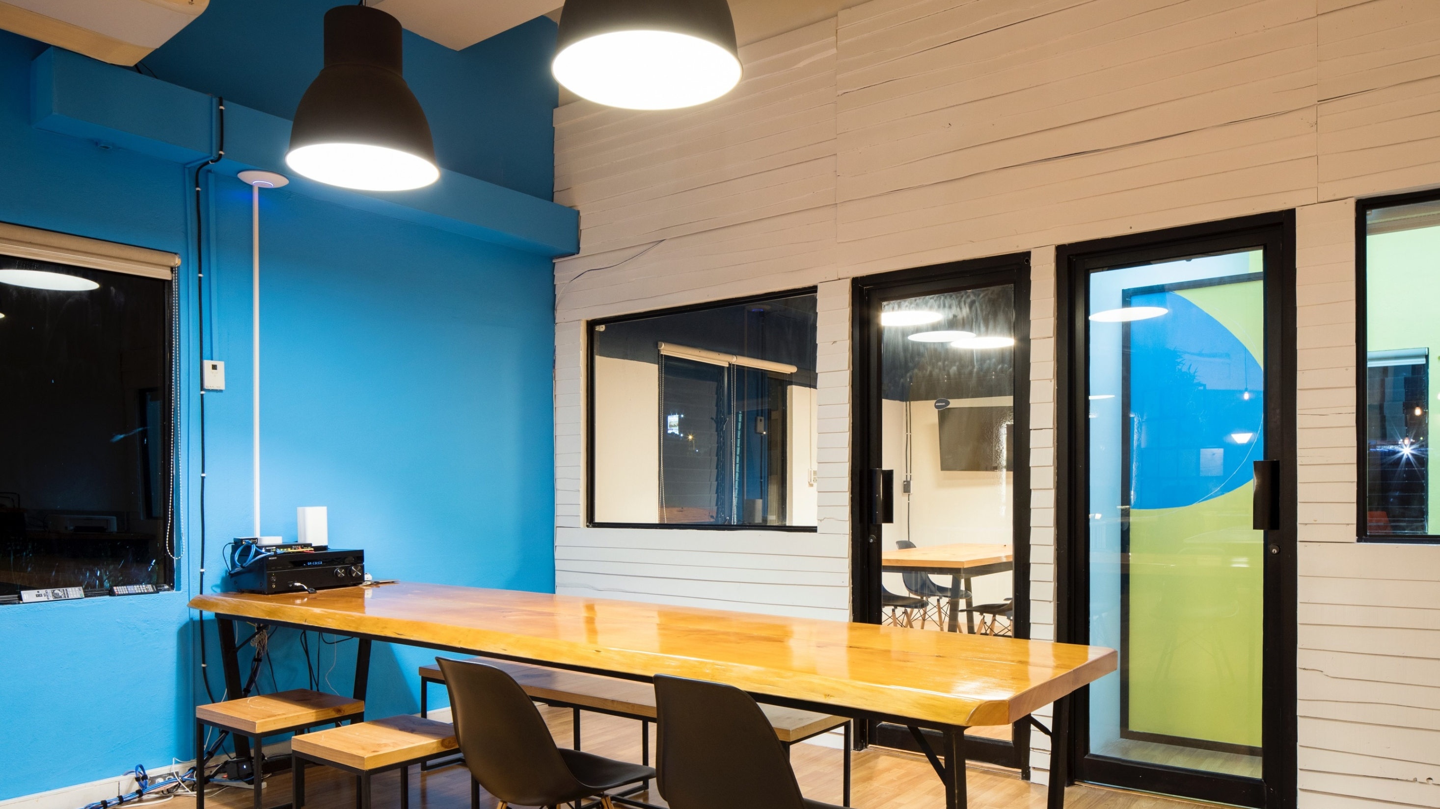

사용 및 조사한
자료 출처
https://shukatsu-mirai.com/archives/104365
https://ja.wikipedia.org/wiki/%E6%97%A5%E6%9C%AC%E3%81%AE%E3%83%AC%E3%82%B3%E3%83%BC%E3%83%89%E4%BC%9A%E7%A4%BE%E4%B8%80%E8%A6%A7
https://ja.wikipedia.org/wiki/%E3%82%A8%E3%82%A4%E3%83%99%E3%83%83%E3%82%AF%E3%82%B9%E3%83%BB%E3%82%B0%E3%83%AB%E3%83%BC%E3%83%97#%E3%81%9D%E3%81%AE%E4%BB%96%E3%81%AE%E4%BD%9C%E5%93%81
https://media.rakuten-sec.net/articles/print/11557
https://fuyu-showgun.net/2013/07/recordlabel/
https://www.ponycanyon.co.jp/artistlist/HA
https://avex.com/jp/ja/

Slide 23

경청 해 주셔서 감사합니다.

